Slide 1
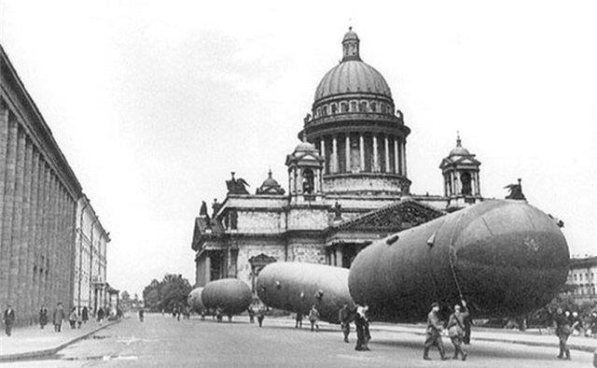
Виртуальная книжная выставка,
посвященная Дню полного освобождения Ленинграда от фашисткой блокады
«Городу – герою посвящается…»

Slide 2
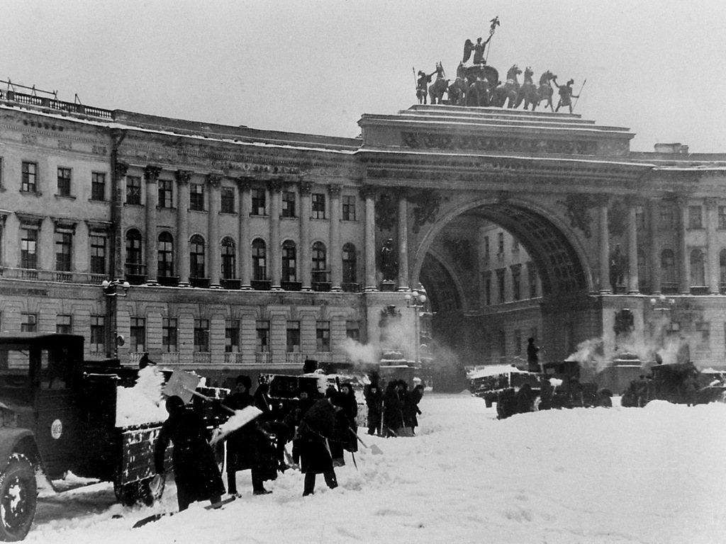
Слава вам, которые в сраженьях Отстояли берега Невы. Ленинград, не знавший пораженья, Новым светом озарили вы. Слава и тебе, великий город, Сливший воедино фронт и тыл, В небывалых трудностях который Выстоял. Сражался. Победил.
Вера Инбер "Залпы Победы"

Slide 3
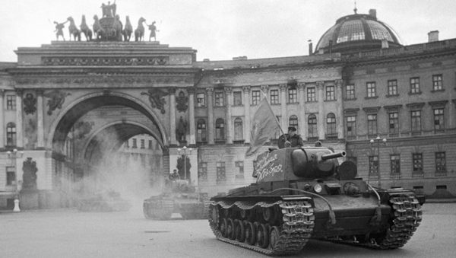
Блокада Ленинграда — одна из самых страшных и трагических страниц в истории Великой Отечественной войны. Ужасное испытание для жителей города на Неве длилось почти 900 дней . Ленинград находился в окружении фашистских захватчиков и у жителей не было никакой возможности вырваться из этого ада. Несмотря на голод, сильные морозы, отсутствие отопления и электричества, ленинградцы мужественно выстояли и не отдали врагу родной город.

Slide 4
Великая Отечественная война 1941 – 1945: Энциклопедия для школьников. – Москва: ОЛМА-ПРЕСС, 2000. – 447 с.
Книга рассказывает о наиболее значимых событиях Второй мировой войны. Обороне Ленинграда посвящены разделы «Первый период Великой Отечественной войны (22 июня 1941 г. – 18 ноября 1942 г.)» и «Третий период Великой Отечественной войны (декабрь 1943 г. – 9 мая 1945 г.)», где широко представлены документальные свиде-тельства о героическом периоде легендарного города.

Slide 5
Шигин, Г.А. Битва за Ленинград: крупные операции, «белые пятна», потери. / Г.А. Шигин – Москва: АСТ, 2005. – 316 с.
В этом издании на основе произведенных исследований и с использованием ранее засекреченных архивных документов рассматривается ход битвы за Ленинград. Показаны крупные операции, потери, даны портреты военачальников, руково-дивших боевыми действиями.

Slide 6
1418 дней войны: из воспоминаний о Великой Отечественной. – Москва: Политиздат, 1990. – 687с.
Среди авторов сборника выдающиеся полководцы и военачальники Великой Отечественной войны: Г.К. Жуков, К.К. Рокоссовский, А.М. Василевский, Н.Г. Кузнецов и другие.
Их воспоминания – это рассказ о войне, неудачах и победах, в том числе и о боевом подвиге советского народа в Ленинградской битве.

Slide 7
Куманев, Г.А. 1941 – 1945. Краткая история, документы, фотографии. / Г.А. Куманев – Москва: Политиздат, 1982. – 238 с.
Эта книга посвящена Великой Отечест-венной войне советского народа с фашизмом. Краткая история одного из самых героических периодов в летописи нашего Отечества, документы, мате-риалы из газет, отрывки из воспоми-наний, фотографии из фронтовой хроники дают возможность показать год за годом подвиг советских людей.

Slide 8
Великая Отечественная война, 1941 – 1945: Словарь – справочник. – Москва: Политиздат, 1985. – 527 с.
В словаре дается систематизированное определение понятий и терминов, связанных с Великой Отечественной войной, раскрываются вопросы поли-тики, экономики, дипломатии и вооруженной борьбы, помещена информация о партизанском движении, деятельности подполья на оккупи-рованной территории, показан героизм советских людей на фронте и в тылу врага.

Slide 9
Великая Отечественная война 1941 - 1945. Книга для чтения : В 2-х частях. Ч.2. – Москва: ОЛМА-ПРЕСС, 2005. – 480с.
Книга рассказывает о беззаветном героизме людей старшего поколения, о подвигах, совершенных ими во имя Родины. Письма с фронта, сухие строчки приказов и документов, фотографии военных лет доносят до нас свидетельства очевидцев и участников обороны Ленинграда.

Slide 10
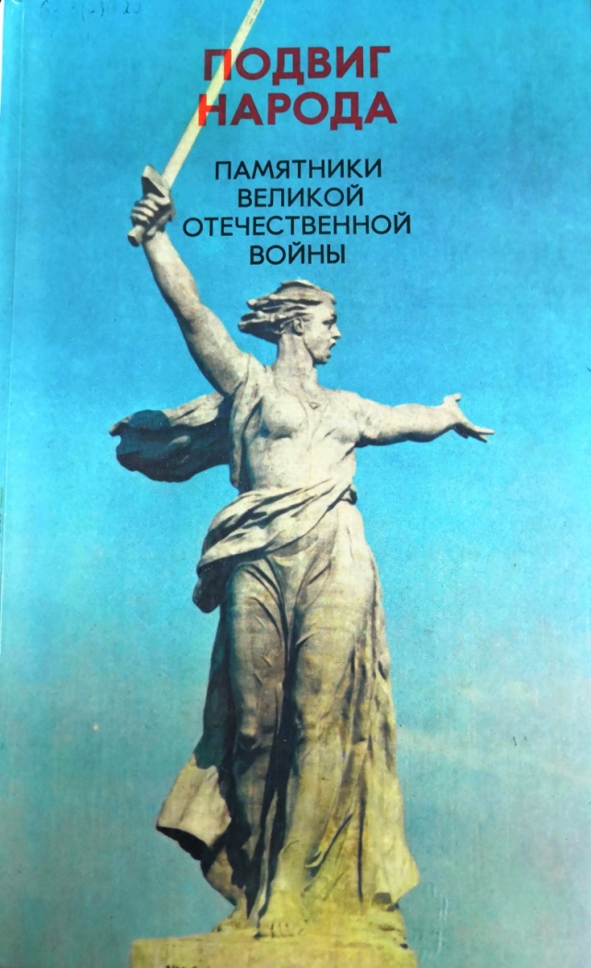
Подвиг народа: Памятники Великой Отечественной войны, 1941 – 1945г.г. – Москва: Политиздат, 1980. – 318 с.
Иллюстрированное издание о беспри - мерном подвиге советского народа и его доблестных Вооруженных Сил в Великой Отечественной войне, отстоявших свободу и независимость своей Родины.
В книге представлены наиболее значи-тельные памятники и мемориальные ансамбли, находящиеся на территории России и за его пределами.

Slide 11
Живая память. Великая Отечественная: правда о войне. – Москва: Союз журналистов РФ, 1995. – 700 с.
Трехтомник «Живая память» — уникальная летопись сурового пути к великой Победе. Особенность книги — разнообразие жанров. Здесь вос-поминания, очерки, фронтовые дневники, статьи, документы, письма, стихи, фотографии, репродукции кар-тин. Обороне Ленинграда посвящены главы «На Ленинградском и Волхо-вском», «Салют над Невой. «Нас ждет Дунай».

Slide 12
Война. Народ. Победа. 1941-1945. Статьи. Очерки. Воспоминания. – Кн.1. – Москва: Политиздат, 1984. – 246 с.
В книгу вошли статьи, очерки о событиях Великой Отечественной войны, относящихся к началу войны.
Обороне Ленинграда посвящены воспо-минания нескольких авторов:
Н.Г. Михайловский «Огненный щит Ленинграда», В.В. Гусев «Молодежная фронтовая», Л.И. Баркович «Ладожский экзамен», Н.С. Тихонов «В дни ленин-градской осады».

Slide 13
Жуков, Г.К. Воспоминания и размышления. / Г.К. Жуков – Москва: Агенство печати Новости, 1978. – 327 с.
Широко известная книга Маршала Советского Союза Георгия Константиновича Жукова, прослав-ленного военачальника, четырежды Героя Советского Союза, человека, чье имя стоит под актом о капитуляции фашистской Германии. В одной из глав мемуаров описывается период коман-дования Ленинградским фронтом.

Slide 14
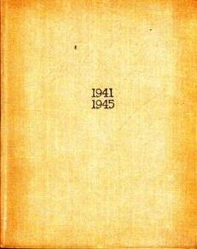
Когда пушки гремели… - Москва: Искусство, 1973. – 352 с.
В этом сборнике рассказано о людях искусства на фронтах Великой Отече-ственной войны. О солдатах, ставших журналистами, художниками, деятелями советского кино, артистами после окончания войны.
Одним из авторов был Д. Д. Шостакович, написавший знаменитую Седьмую сим-фонию , которая была посвящена герои-ческой борьбе ленинградцев за свободу родного города.

Slide 15
Чаковский, А.Б. Блокада. В пяти книгах. / А.Б. Чаковский – Москва: Советский писатель, 1978. -
Роман-эпопея достоверно и с хроно-логической точностью рассказывает о событиях, предшествовавших войне, обороне Ленинграда, о страшных буднях осажденного города, работе Дороги жизни и прорыве блокады
зимой 1943 года.

